Slide 1

Pozitív inotróp szerek milrinon vs. levosimendan
Nagy Judit
Pécsi Tudományegyetem Klinikai Központ, Aneszteziológiai és Intenzív Terápiás Intézet
2025.szeptember 26

Slide 2
Pozitív inotrop szerek
Szív pumpafunkcióját támogató szerek
Szívizom összehúzódását, elernyedését az intracelluláris kalcium koncentráció tranziens változásai és a kontraktilis fehérjék kölcsönhatásai befolyásolják

Slide 3
Elvárások
  Ne fokozza a miokardium oxigénigényét
  Szívizomspecifikus hatás
  Ne okozzon sejtkárosodást
  Alacsony aritmiás potenciál

Slide 4
Szívelégtelenség kezelése
A kiváltó ok kezelése
Szupportív terápia:
  Diuretikum
  Vazodilatatív szerek (ha vérnyomás engedi)
  Vazopresszor
  Perfúziós zavar, hipotenzió, kardiogén sokk esetén inotropok

Slide 5
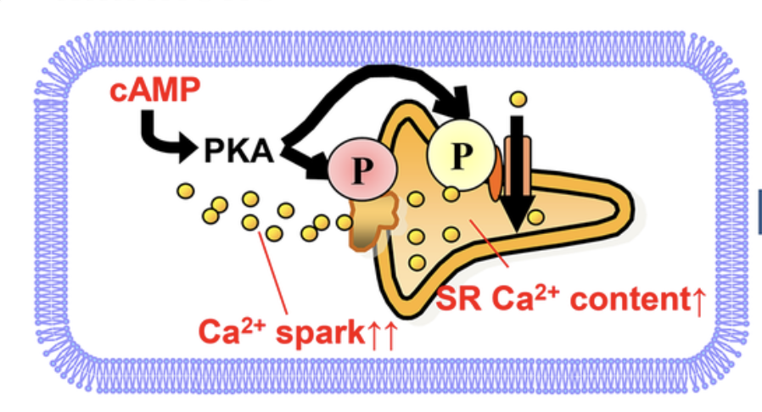
Milrinon
foszfodiészteráz 3 gátló
növeli a kardiális inotrópiát, a lusitrópiát, és perifériás vazodilatációt okoz
Notes:
ATP-ből képződő cAMP lebomlását gátolják,cAMP emelkedés hatására az IC Ca beáramlás fokozódik

Slide 6
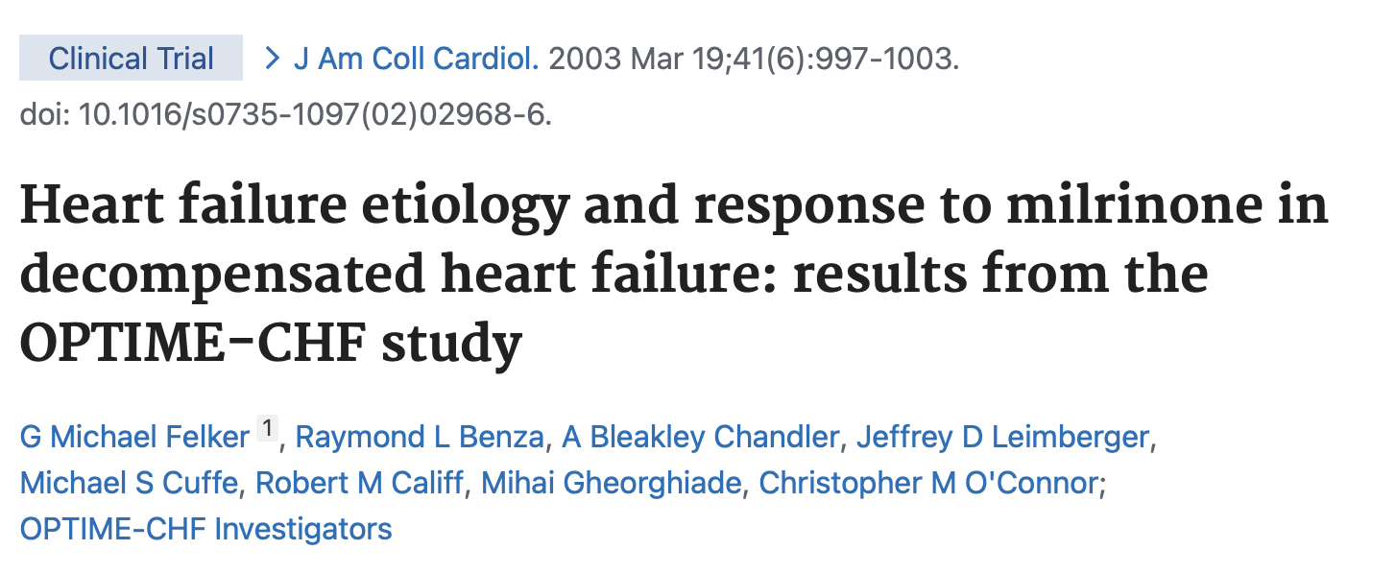
Milrinon-Indikációk
Acut szívelégtelenség:
  OPTIME-CHF: nem akut iszkémiás eredet esetén javította a mortalitást, kevesebb volt a rehospitalizáció

Slide 7
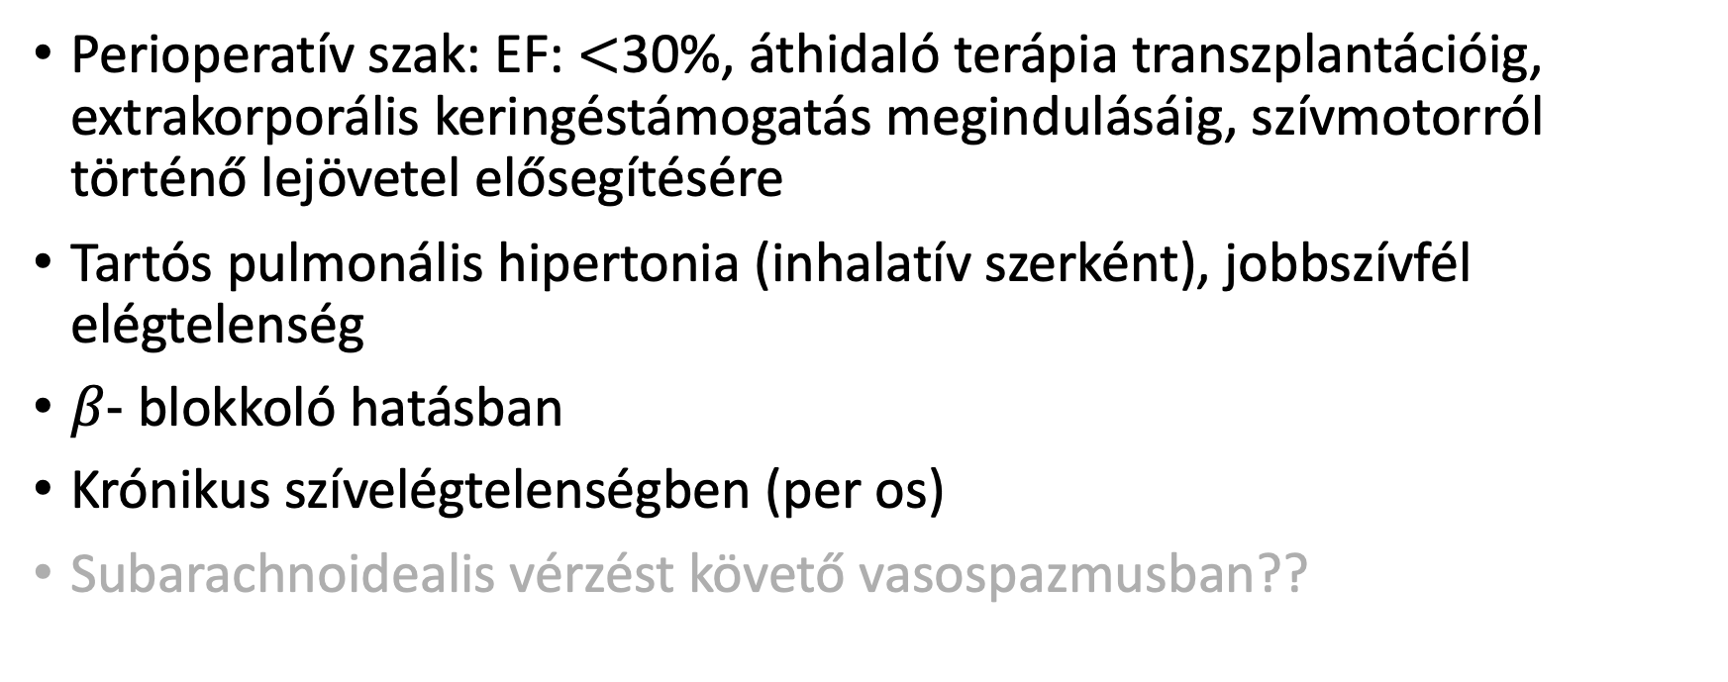
Milrinon-Indikációk
Perioperatív szak: EF: $<$30%, áthidaló terápia transzplantációig, extrakorporális keringéstámogatás megindulásáig, szívmotorról történő lejövetel elősegítésére
Tartós pulmonális hipertonia (inhalatív szerként), jobbszívfél elégtelenség
$β\text{−}$ blokkoló hatásban
Krónikus szívelégtelenségben (per os)
Subarachnoidealis vérzést követő vasospazmusban??
Notes:
artós pulmonális hipertónia kezelésére olyan erőforrás-korlátozott környezetben, ahol inhalált nitrogén-monoxid és ECMO nem áll rendelkezésre. A tanulmány arra a következtetésre jutott, hogy a milrinon a szildenafiltól hatékonyabban javítja az oxigénellátást anélkül, hogy csökkentené a vérnyomás paramétereit.
Mivel a milrinon inotrop hatása nem függ a β-receptorok stimulációjától, akkor is hatékony marad, ha ezeket a receptorokat gyógyszeresen blokkolják

Slide 8
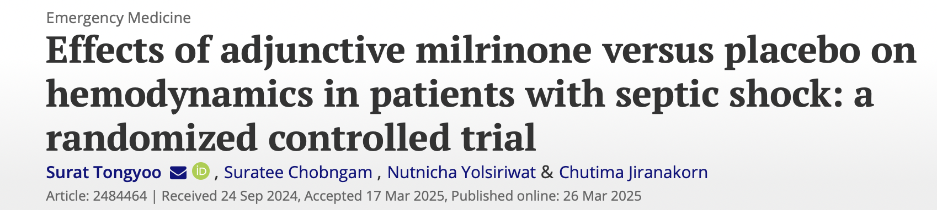
Milrinon-szeptikus kardiomiopátia
CO, laktát clearance, mukozális perfúzió, vesefunkció javulása már 6h múlva
De nincs különbség a mortalitásban, szervdiszfunkció kialakulásában!
Szupraventrikuláris tachikardia gyakoribb!

Slide 9
Milrinon
Aritmogén
Súlyos hipotenzió
Gátolhatja a vérlemezkék aggregációját
Szuppresszálhatja az endoteliális károsodással járó neointimális hiperpláziát
Befolyásolja a proinflammatorikus folyamatokat
Notes:
vénás erek kapacitásának növekedését okozhatja, ami az előterhelés csökkenéséhez

Slide 10
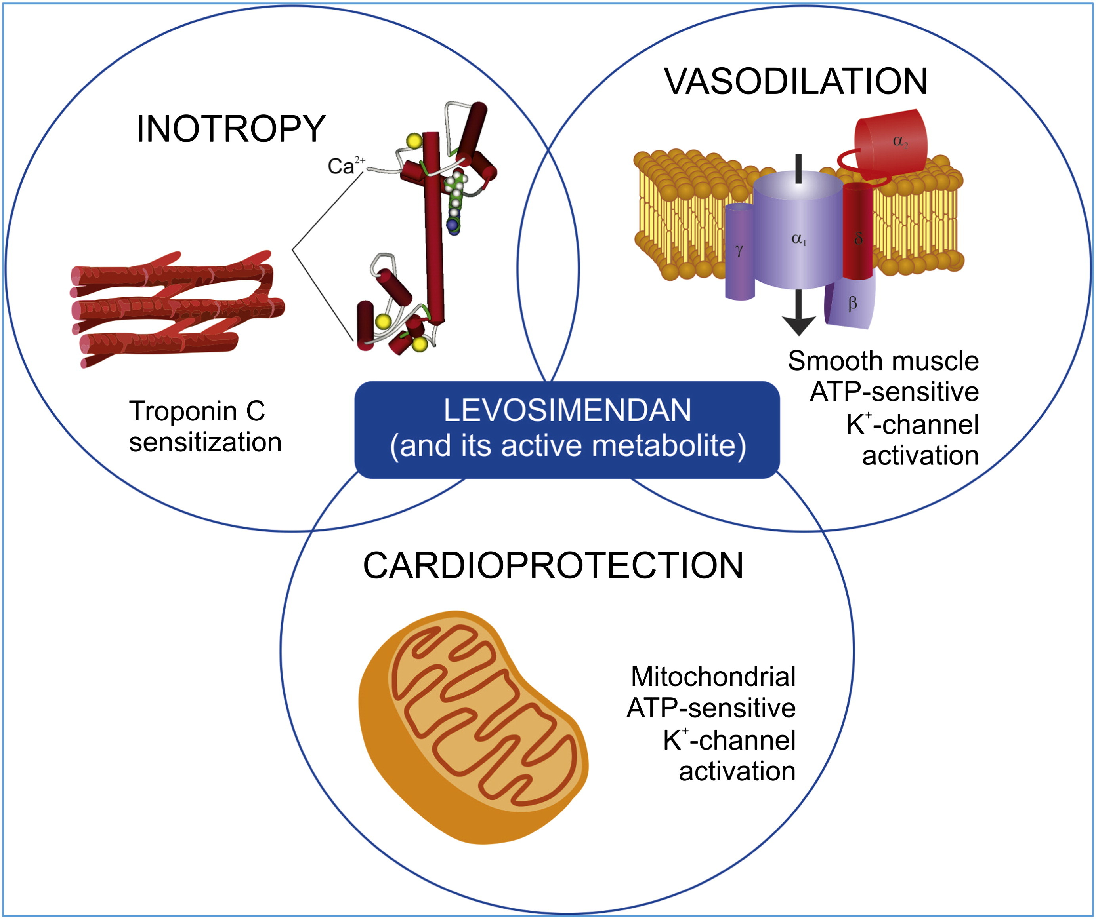








Levosimendan
szívizomsejtek troponin C molekuláihoz kötődik, növeli a troponin C érzékenységét a kalciumra
nyitja a vérerek simaizomsejtjeiben található ATP-érzékeny káliumcsatornákat
mitochondriális ATP-érzékeny káliumcsatornákat nyitja
Inotrop
Vazodilatáció
Troponin szenzitizáció
Simaizom ATP-szenzitív K csatorna aktiváció
Levosimendan
Kardioprotekció
Mitochondriális ATP-szenzitív K csatorna aktiváció
Notes:
1. az oxigénigény fokozása nélkül, IC CA nem nő
2.K ki, hyperpolarizáció, Ca beáramlása csökken
3.ischaemia, reperf.károsodás megelőzése: mitokondriális KATP-csatornák aktiválása káliumbeáramlást eredményez a mitokondriumokba, ami segít fenntartani a mitokondriális membránpotenciált, Ca nem halmozódik fel a mitokondriumban, nem indul be az apoptózis és a necrózis, ROS termelődése kismértékben, pont a védekezéshez szükséges mennyiségebn fokozódik, infarktus területe kisebb

Slide 11
Levosimendan
Vese:
Kivédi az iszkémiás-reperfúziós károsodást
növeli a vese vérátáramlását, csökkenti a veseerek ellenállását és növeli a glomerularis filtrációt is
Máj:
Artéria hepatica és véna portae dilatációja, iszkémia ellen véd, apoptózist csökkenti
Tüdő-légzés:
Antiapoptotikus, anti-inflammatórikus
Diafragma kalcium szenzitivitását is fokozza, kontraktilitása javul

Slide 12
Levosimendan-indikációk
Akut, krónikus szívelégtelenség
Kardiogén sokk
AMI, PTCA alatt

Slide 13
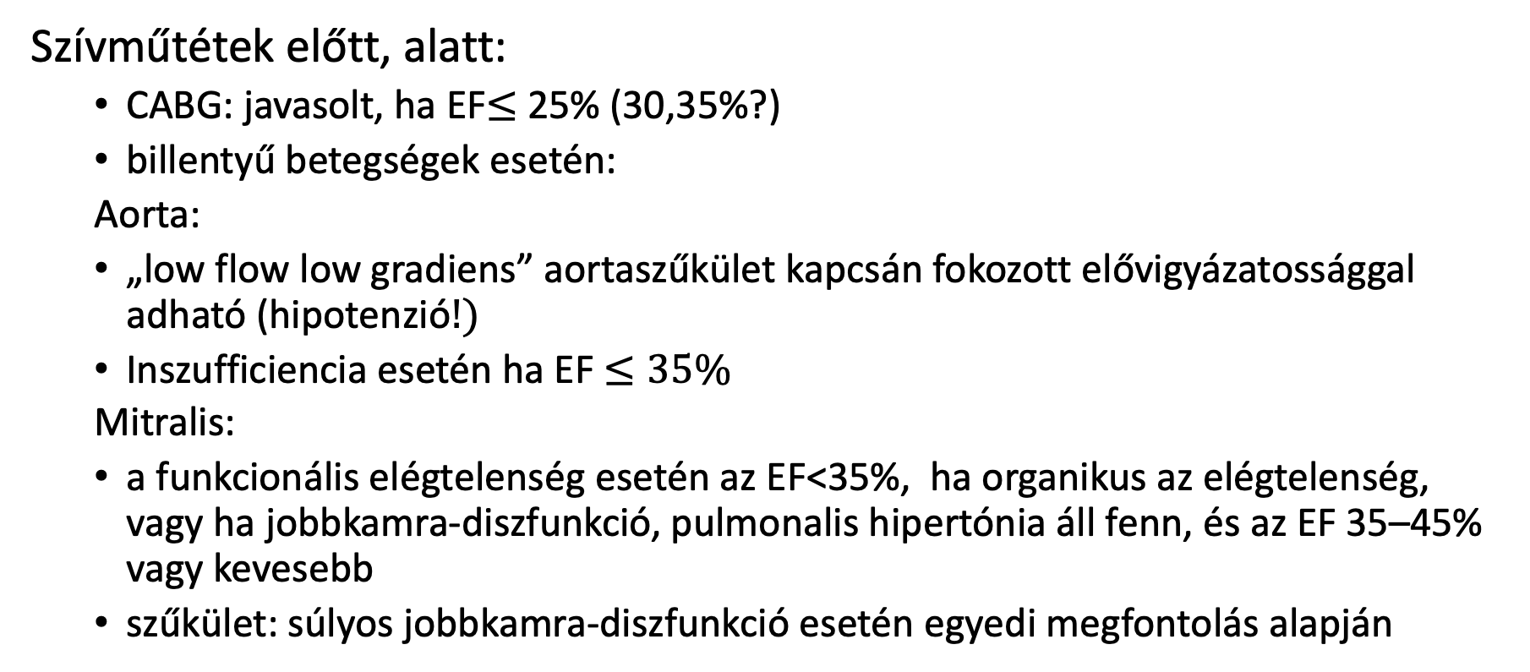
Levosimendan -indikációk
Szívműtétek előtt, alatt:
  CABG: javasolt, ha EF$≤$ 25% (30,35%?)
  billentyű betegségek esetén:
  Aorta:
  „low flow low gradiens” aortaszűkület kapcsán fokozott elővigyázatossággal adható (hipotenzió$!)$
  Inszufficiencia esetén ha EF $≤35\%$
  Mitralis:
  a funkcionális elégtelenség esetén az EF<35%, ha organikus az elégtelenség, vagy ha jobbkamra-diszfunkció, pulmonalis hipertónia áll fenn, és az EF 35–45% vagy kevesebb
  szűkület: súlyos jobbkamra-diszfunkció esetén egyedi megfontolás alapján

Slide 14
Levosimendan- indikációk
Elsődleges és pulmonalis hipertónia vagy balszívfél-elégtelenség következményeként kialakult jobb szívfél elégtelenség esetén javasolt a levoszimendán adása, ha:
  a TAPSE ≤12 mm;
  a TAPSE ≤16 mm, a FAC≤36%, súlyos tricuspidalisbillentyű-elégtelenséggel és csökkent jobbkamra-funkcióval
  pulmonalis hipertónia: pulmonalis középnyomás ≥35 Hgmm, a pulmonalis érellenállás ≥3 wood-egység, és egyidejűleg már csökkent a jobbkamra-funkció és/vagy súlyos tricuspidalis regurgitatio és/vagy TAPSE ≤16 mm

Slide 15
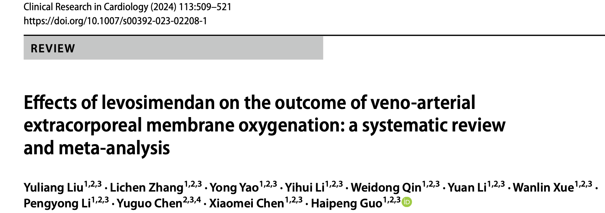
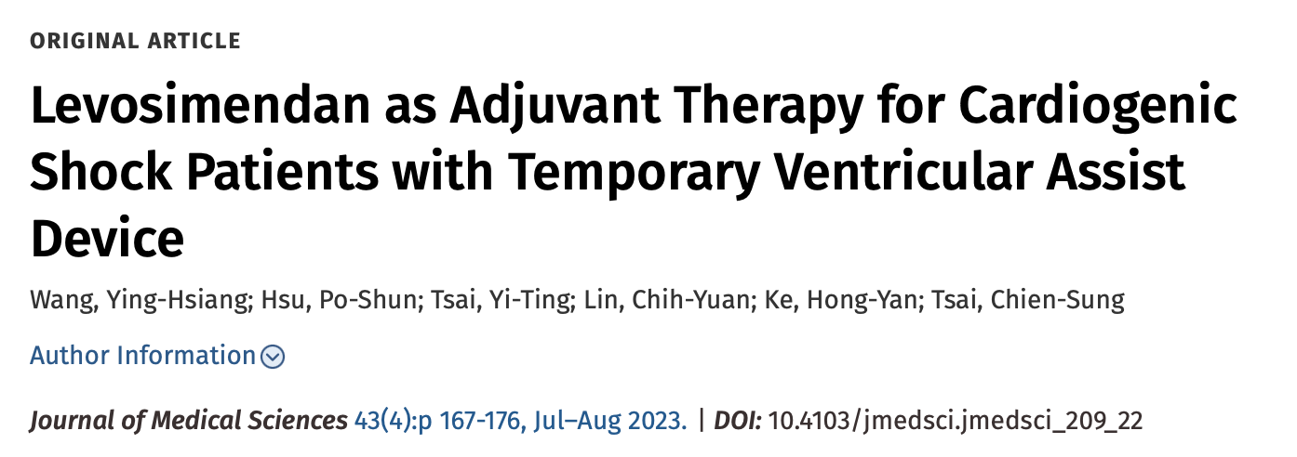
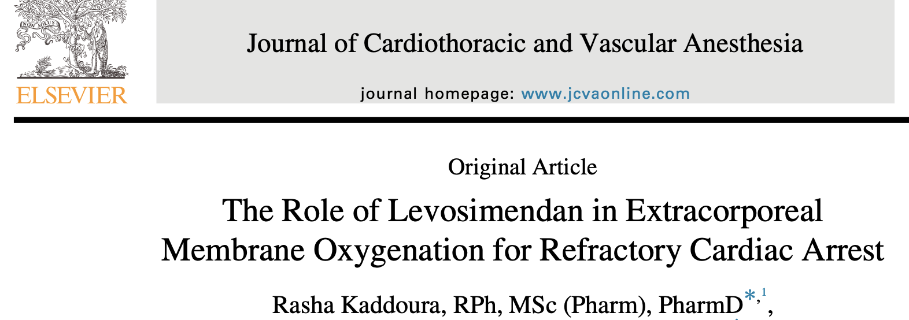
Levosimendan-indikációk
VA-ECMO kezelés
Ventricular assist device mellett
Peripartum kardiomiopátia
Takotsubo kardiomiopátia
eCPR ?

Slide 16
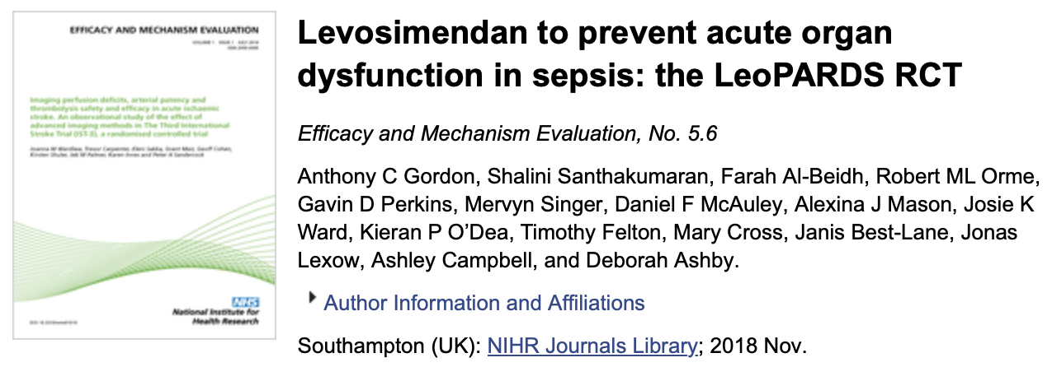
Levosimendan- szeptikus kardiomiopátia
Javítja a szívműködést és csökkenti az extravaszkuláris tüdőfolyadékot és a laktátot
Nem javítja a mortalitást, morbiditást?
Nem javítja a szervdiszfunkciókat?
LeoPARDS RCT

Slide 17
??????

Slide 18


Köszönöm a figyelmet!

Slide 19

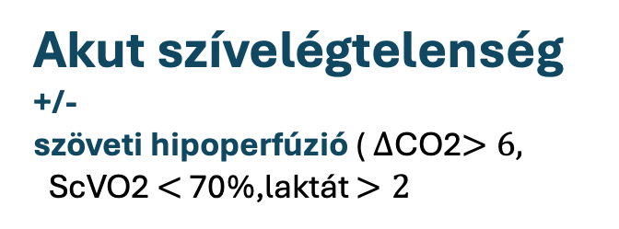
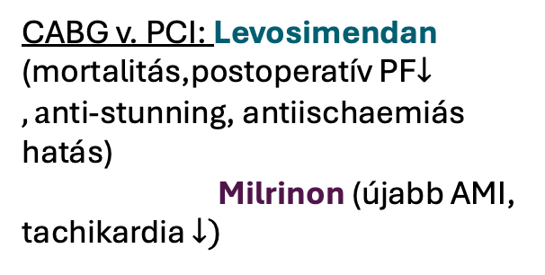
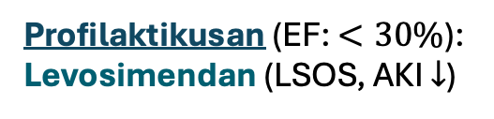
-
Akut szívelégtelenség +/-
szöveti hipoperfúzió ($∆$CO2$>6,$ScVO2 $<$ 70%,laktát $>2$
Levosimendan
+
Profilaktikusan (EF: $<30\%$): Levosimendan (LSOS, AKI $↓$)
CABG v. PCI: Levosimendan (mortalitás,postoperatív PF$↓,\text{a}\text{nti}\text{−}\text{stunning}\text{, }\text{antiischaemi}\text{á}\text{s} \text{hat}\text{á}\text{s}$)
Milrinon (újabb AMI, tachikardia $↓)$
Szívműtét
Terápiásan
Billentyű beültetés: Milrinon

Slide 20
